Slide 1
Chương 6: Đồ thị (Graphs)

Slide 2

Định nghĩa
Một đồ thị G(V,E) là một tập bao gồm 2 tập con
Tập hữu hạn V, không rỗng của các phần tử gọi là đỉnh (vertices) $:G=\left(V,E\right)$
Tập hữu hạn E, của các cặp đỉnh mà mỗi cặp được gọi là một cung (edge): $e=\left(u,v\right)|_{u,v∈V;e∈E}$
Notes:
Ví dụ: bản đồ đường bộ , mạng máy tính của công ty

Slide 3
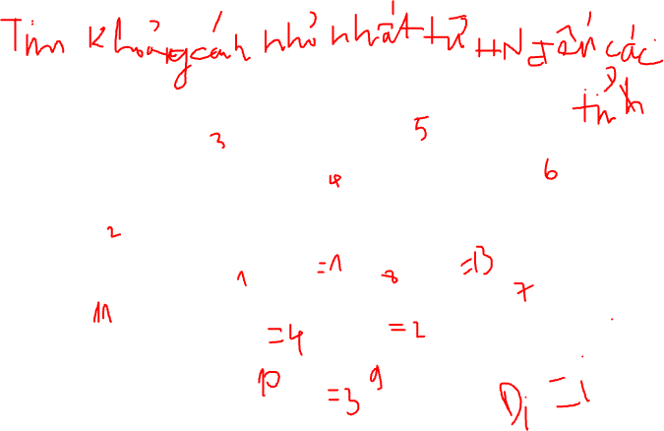
Ví dụ về đồ thị – Bản đồ giao thông

Slide 4
Định nghĩa
Phân loại: Đồ thị có hướng (directed graph) và đồ thị vô hướng (undirected graph)
a
b
a
b
c
c
d
e
d
e
Undirected graph
a
6 km
b
Directed graph
3 km
5 km
c
15 km
3 km
9 km
d
12 km
e
Edge-Labeled graph
4

Slide 5
Định nghĩa
Nếu trên đồ thị G(V,E) có một cung đi từ u tới v thì v là đỉnh lân cận cận (kề - adjacent) của u.
Đường đi (path) từ u đến v là một dãy các đỉnh
x₀,x₁, …,x_{n-1}, x_{n} là số nguyên dương, u = x₀ , v = x_{n} và (x_{i}, x_{i+1}) là các cung thuộc E, u là đỉnh đầu, v là đỉnh cuối
Số lượng các cung trên một đường đi gọi là độ dài đường đi.
Đường đi đơn (single path) là đường đi mà mọi đỉnh trên đó trừ đỉnh đầu và cuối, đều khác nhau
Đỉnh đầu và cuối trùng nhau gọi là chu trình (cycle)

Slide 6
Đồ thị liên thông
Đồ thị liên thông là đồ thi luôn có đường đi giữa 2 đỉnh bất kỳ
1
1
2
G1 : không liên thông
G2: liên thông mạnh
2
3
3
4
1
1
G3 : liên thông
2
3
2
3
G4 : không liên thông
4
5
4
5

Slide 7
Đồ thị có trọng số
Gắn giá trị trên các cung : được gọi là trọng số
83
55
A
B
C
60
47
D
E
150
26
F

Slide 8
Biểu diễn máy của đồ thị
Biểu diễn bằng ma trận lân cận (lưu trữ kế tiếp)
Biểu diễn bằng danh sách lân cận (lưu trữ móc nối)

Slide 9
Biểu diễn bằng ma trận lân cận
Xét đồ thị có hướng G(V,E) với V có n đỉnh (n>=1). Giả sử các đỉnh được đánh số từ 1 đến n.
Đồ thị G có thể biểu diễn dưới dạng ma trận vuông A kích thước nxn các phần tử A[i,j] sẽ nhận giá trị 1 hoặc 0
A[i,j] = 1, nếu G tồn tại một cung đi từ đỉnh i đến j
A[i,j] = 0, nếu không có cung từ đỉnh i đến j

Slide 10
Biểu diễn bằng ma trận lân cận
Đồ thị vô hướng : nếu tồn tại cung đi từ i tới j thì cũng tồn tại một cung đi từ j tới i. Aij = 1 thì Aji = 1.
Ma trận biểu diễn là ma trận đối xứng qua đường chéo chính
1
2
0 | 1 | 1 | 1
0 | 0 | 1 | 0
1 | 0 | 0 | 1
0 | 1 | 0 | 0
G2 =
3
4
1
0 | 1 | 0 | 1 | 0
1 | 0 | 1 | 1 | 0
0 | 1 | 0 | 0 | 1
1 | 1 | 0 | 0 | 1
0 | 0 | 1 | 1 | 0
2
3
G3 =
4
5

Slide 11

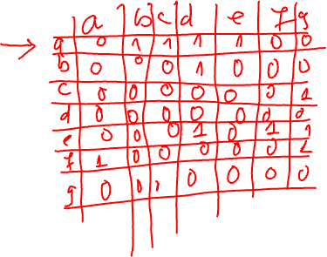

Slide 12
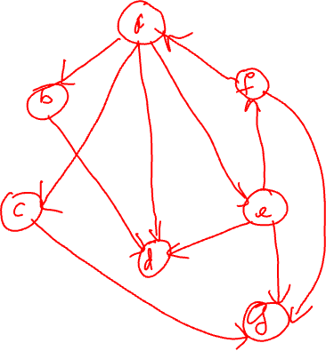

Slide 13
Biểu diễn bằng danh sách lân cận
Mỗi đỉnh sẽ ứng với một danh sách móc nối
Mỗi nút trong danh sách có quy cách
VERTEX: chứa số j ứng với đỉnh j là lân cận của đỉnh i (1<= i< = n)
LINK: chứa con trỏ, trỏ tới nút tiếp theo trong danh sách
Danh sách có m nút (nút danh sách), nếu đỉnh i có m đỉnh lân cận.
Nút đầu danh sách: là các phần tử của một vector V có kích thước bằng n, phần tử V[i] chứa địa chỉ nút đầu tiên
VERTEX | LINK

Slide 14
Biểu diễn bằng danh sách lân cận
V[1]
Danh sách lân cận biểu diễn G2
2
3
4
V[2]
1
2
3
V[3]
1
4
V[4]
3
4
2
V[1]
Danh sách lân cận biểu diễn G3
2
4
V[2]
1
1
3
4
V[3]
2
5
2
3
V[4]
1
2
5
4
5
V[5]
3
4

Slide 15
Duyệt đồ thị
Cần đi qua các đỉnh và các cung của đồ thị một cách có hệ thống
Duyệt theo chiều rộng (Breadth – First Search)
Duyệt theo chiều sâu (Depth – First Search)

Slide 16
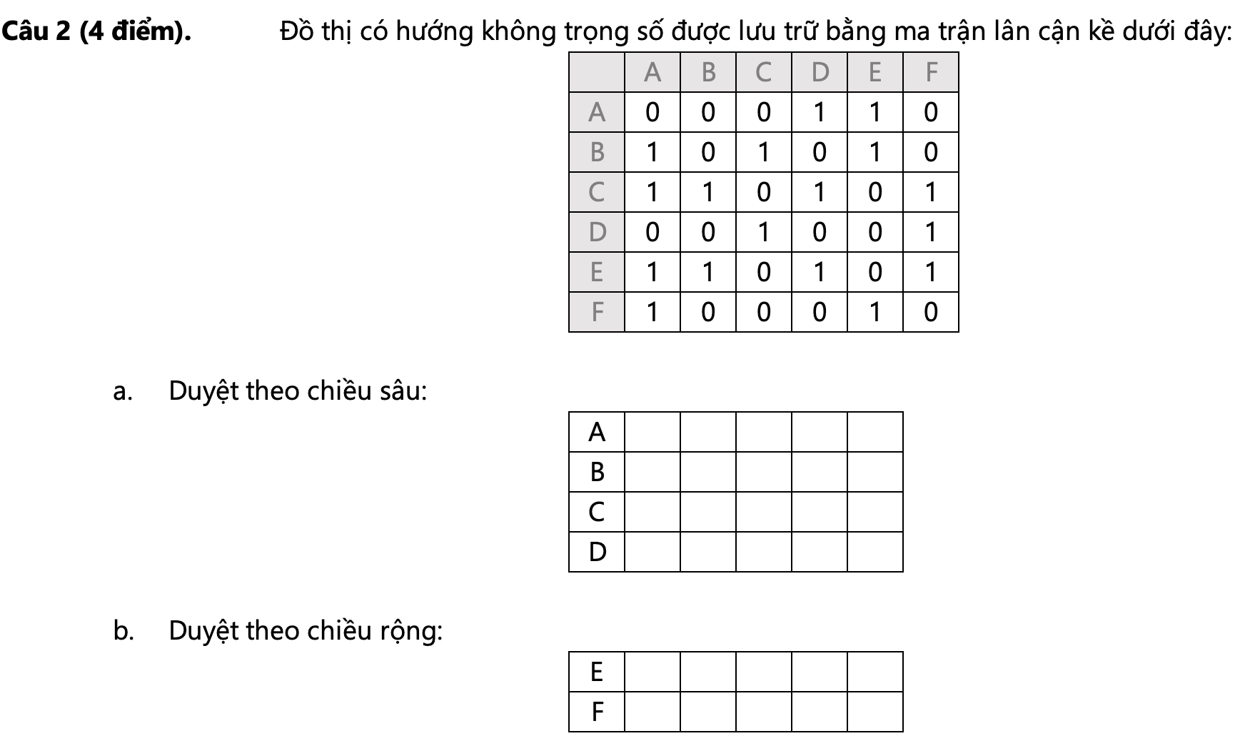

Slide 17
Duyệt theo chiều rộng (BFS)
Qui tắc 1: Duyệt tiếp tới đỉnh liền kề mà chưa được duyệt. Đánh dấu đỉnh là đã được duyệt. Hiển thị đỉnh đó và đẩy vào trong một hàng đợi (queue).
Qui tắc 2: Nếu không tìm thấy đỉnh liền kề, thì xóa đỉnh đầu tiên trong hàng đợi.
Qui tắc 3: Lặp lại Qui tắc 1 và 2 cho tới khi hàng đợi là trống.

Slide 18

Duyệt theo chiều rộng (BFS)
P$rocedure BFS\left(v :Vertex\right)$
$q :Queue(n) of Vertex$ // khởi tạo. hàng đợi
$mark v$ // đánh dấu đỉnh đã duyệt
$q.Enqueue\left(v\right)$
$while ¬q.IsEmpty do$
$u≔q.Dequeue$
$foreach \left(u, w\right) ∈E do$
$if w is not marked then$
$mark w$
$q.Enqueue\left(w\right)$
b
e
g
a
c
d
f
BreathFirstSearch(G, v_{s})thFirstSearch(G, vs)
{
insert(v_{s}, Q);
while (!isEmpty(Q))
{
u = remove(Q);
visit(u);
for each u_{a}: (unvisited) and (adjacent to u) and (u_{a} not in Q)
insert(u_{a}, Q);
}
}
Notes:
u, w là hai đỉnh thuộc cung E

Slide 19
Duyệt theo chiều sâu (DFS)
Qui tắc 1: Duyệt tiếp tới đỉnh liền kề mà chưa được duyệt. Đánh dấu đỉnh là đã được duyệt. Hiển thị đỉnh đó và đẩy vào trong một ngăn xếp (stack).
Qui tắc 2: Nếu không tìm thấy đỉnh liền kề, thì lấy một đỉnh từ trong ngăn xếp
Qui tắc 3: Lặp lại các qui tắc 1 và qui tắc 2 cho tới khi ngăn xếp là trống.

Slide 20
Duyệt theo chiều sâu (DFS)
FullDepthSearch(G, v_{s})
{ v = v_{s};
DepthFirstSearch(G, v);
}
DepthFirstSeach(G, v)
{
if (v == NULL) return; //diem dung
visit(v);
for each unvisited adjacent v_{a} to v
DepthFirstSearch(G, v_{a});
}
a
b
d
e
g
c
f
P𝐫𝐨𝐜𝐞𝐝𝐮𝐫𝐞 𝐷𝐹𝑆 𝑣 ∶ 𝑉𝑒𝑟𝑡𝑒𝑥
𝐢𝐟 𝑣 is not marked 𝐭𝐡𝐞𝐧
mark 𝑣
𝐟𝐨𝐫𝐞𝐚𝐜𝐡 𝑣,𝑤 ∈ 𝐸 𝐝𝐨
𝐢𝐟 𝑤 is not marked 𝐭𝐡𝐞𝐧 𝐷𝐹𝑆 𝑤
Cần đánh dấu những nút đã thăm/chưa thăm để tránh rơi vào vòng lặp vô hạn
Notes:
Chỉ quan tâm đến đỉnh chưa được đánh dấu
Đặt v = vs
Thăm nút v
Mỗi nut va là nút kề của v chưa được thăm thì lặp lại bước 2 thăm va
Điểm dung là duyệt đồ thị kết thúc khi không còn điểm nào cần thăm nữa

Slide 21
Ví dụ
a
b
d
e
g
c
f
DFS(a) ⇒ a, b, d, e, g, f, c
b
e
g
a
c
d
f
BFS(a) ⇒ a, b, c, d, e, f, g

Slide 22
Thuật toán áp dụng đồ thị
Bài toán tìm đường đi
Bài toán sắp xếp topo

Slide 23
Bài toán tìm đường đi
Xét một đồ thị G(V,E) với n đỉnh được đánh số từ 1 đến n
Đồ thị G(V,E) được biểu diễn máy bởi ma trận lân cận A.
Nếu Aij = 1 -> có 1 cung đi từ i tới j bằng 1.
Nếu Aij = 0 -> vẫn có thể tồn tại đường từ i tới j qua một số đỉnh khác
Có hay không đường đi từ đỉnh i đến j ?
Không
Có ít nhất một đường

Slide 24
Ma trận đường đi (path matrix)
Ma trận đường đi của đồ thị G được định nghĩa như sau
P = A v A⁽²⁾ v A⁽³⁾ v …. v A^{(n)}
A⁽²⁾ = A^A
v: là toán tử hoặc (tuyển) OR
^ : là toán tử và (hội) AND
P_{ij} = 1 : có đường đi từ i đến j
P_{ij} = 0 : không có đường đi từ i đến j
Thuật toán WARSHALL tính ma trận P
A | B | A v B | A^B
0 | 0 | 0 | 0
0 | 1 | 1 | 0
1 | 0 | 1 | 0
1 | 1 | 1 | 1

Slide 25
Thuật toán WARSHALL
Procedure WARSHALL (A,n,P)
1. For i = 1 to n do
For j = 1 to n do
P[i,j] = A[i,j];
2. For k = 1 to n do
For i = 1 to n do
For j = 1 to n do
P[i,j] = P[i,j] v (P[i,k] ^ P[k,j]);
3. Return

Slide 26
Ví dụ : Tìm đường đi
Cho đồ thị G có ma trận lân cận A có dạng như sau
Tìm A⁽²⁾_{ij} có tồn tại đường đi từ i đến j có độ dài bằng 2 không?
0 | 1 | 0 | 1 | 0
0 | 0 | 1 | 1 | 0
1 | 0 | 0 | 0 | 0
0 | 0 | 0 | 0 | 1
0 | 1 | 0 | 0 | 0
1
2
3
A =
5
4

Slide 27
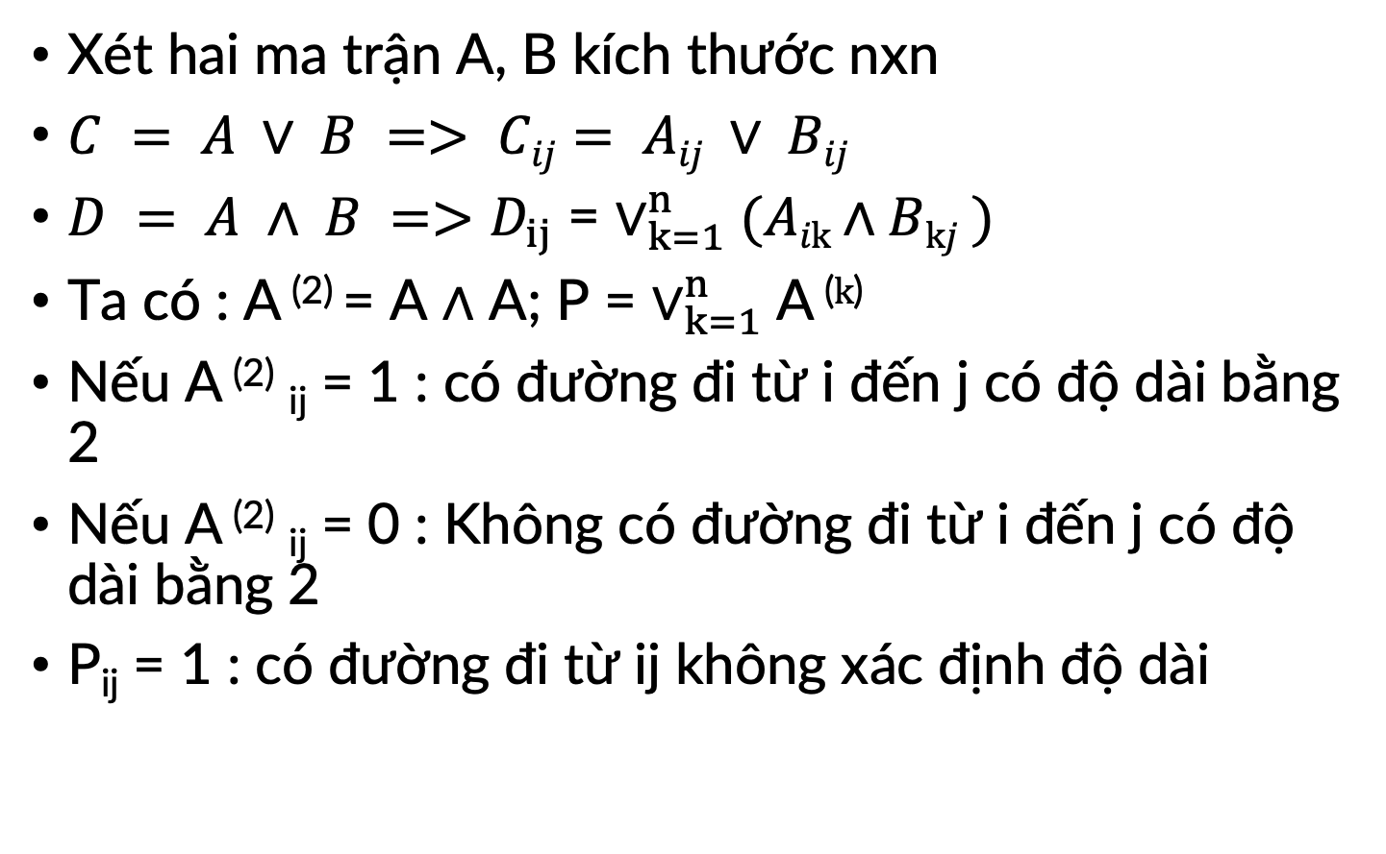
Ví dụ: Tìm đường đi
Xét hai ma trận A, B kích thước nxn
$C = A ∨ B => Cij= Aij ∨ Bij$
$D = A ∧ B =>D_{ij}$ = $∨_{k=1}^{n}(Aik∧Bkj )$
Ta có : A ⁽²⁾ = A $∧$ A; P = $∨_{k=1}^{n}\text{A}\text{ (}k\text{)}$
Nếu A ⁽²⁾ _{ij} = 1 : có đường đi từ i đến j có độ dài bằng 2
Nếu A ⁽²⁾ _{ij} = 0 : Không có đường đi từ i đến j có độ dài bằng 2
P_{ij} = 1 : có đường đi từ ij không xác định độ dài
Notes:
Giống nhân ma trận

Slide 28
Ví dụ: Tìm đường đi
0 | 0 | 1 | 1 | 1
1 | 0 | 0 | 0 | 1
0 | 1 | 0 | 1 | 0
0 | 1 | 0 | 0 | 0
0 | 0 | 1 | 1 | 0
1 | 1 | 0 | 0 | 1
0 | 1 | 0 | 1 | 0
0 | 0 | 1 | 1 | 1
0 | 0 | 1 | 1 | 0
1 | 0 | 0 | 0 | 1
0 | 1 | 1 | 1 | 0
0 | 0 | 1 | 1 | 1
1 | 1 | 0 | 0 | 1
1 | 0 | 0 | 0 | 1
0 | 1 | 0 | 1 | 0
A⁽²⁾ =
A⁽³⁾ =
A⁽⁴⁾ =
1 | 0 | 1 | 1 | 1
1 | 1 | 0 | 0 | 1
0 | 1 | 1 | 1 | 0
0 | 1 | 0 | 1 | 0
0 | 0 | 1 | 1 | 1
1 | 1 | 1 | 1 | 1
1 | 1 | 1 | 1 | 1
1 | 1 | 1 | 1 | 1
1 | 1 | 1 | 1 | 1
1 | 1 | 1 | 1 | 1
Tất cả các phần tử của P đều bằng 1 => Đồ thị G liên thông mạnh
A⁽⁵⁾ =
P =

Slide 29
Thuật toán Dijkstra
Thuật toán Dijkstra được sử dụng để tìm đường đi ngắn nhất từ một đỉnh nguồn trong đồ thị có trọng số dương đến tất cả các đỉnh khác.
Khởi tạo:
Gán khoảng cách từ đỉnh nguồn đến chính nó bằng 0, đến các đỉnh khác là vô cực (∞).
Tạo tập hợp các đỉnh chưa được duyệt (Q), ban đầu bao gồm tất cả các đỉnh trong đồ thị.
Chọn đỉnh:
Chọn đỉnh có khoảng cách nhỏ nhất từ tập Q (ban đầu là đỉnh nguồn). Đánh dấu đỉnh này là đã duyệt.

Slide 30
Thuật toán Dijkstra
Cập nhật khoảng cách:
Với mỗi đỉnh kề chưa duyệt của đỉnh đang xét, tính khoảng cách tạm thời:
distance[u] + weight[u,v]
Nếu khoảng cách tạm thời nhỏ hơn khoảng cách hiện tại của đỉnh kề, cập nhật giá trị.
Lặp lại:
Tiếp tục chọn đỉnh có khoảng cách nhỏ nhất trong Q và thực hiện cập nhật như trên cho đến khi tất cả các đỉnh được duyệt hoặc không thể cải thiện khoảng cách.
Thuật toán kết thúc khi tất cả các đỉnh được duyệt, và ta có được khoảng cách ngắn nhất từ đỉnh nguồn đến tất cả các đỉnh khác.

Slide 31
Ví dụ Dijkstra
 | A | B | C | D | E
A | 0 | 4 | 2 | - | -
B | - | 0 | 5 | 10 | -
C | - | - | 0 | 3 | 7
D | - | - | - | 0 | 4
E | - | - | - | - | 0
Đỉnh | A | B | C | D | E
Khoảng cách | 0 | ∞ | ∞ | ∞ | ∞
Chọn A
Các đỉnh kề của A: B và C
Cập nhật: distance[B] = 0 + 4 = 4 và distance[C] = 0 + 2 = 2

Slide 32
Ví dụ Dijkstra
Đỉnh | A | B | C | D | E
Khoảng cách | 0 | 4 | 2 | ∞ | ∞
Chọn C (khoảng cách nhỏ nhất – chưa đánh dấu )
Các đỉnh kề của C: D, E
Cập nhật:
distance[D] = distance[C] + 3 = 5
distance[E] = distance[C] + 7 = 9
Đỉnh | A | B | C | D | E
Khoảng cách | 0 | 4 | 2 | 5 | 9
Chọn B (khoảng cách nhỏ nhất – chưa đánh dấu )
Các đỉnh kề của B: D
Cập nhật:
distance[D] = distance[B] + 10 = 14 > 5 -> không cập nhật

Slide 33
Ví dụ Dijkstra
Chọn D (khoảng cách nhỏ nhất – chưa đánh dấu )
Các đỉnh kề của D: E
Cập nhật:
distance[E] = distance[D] + 4 = 9 -> không cập nhật
Đỉnh | A | B | C | D | E
Khoảng cách | 0 | 4 | 2 | 5 | 9
Kết thúc
Các đỉnh đều đã được duyệt, không chọn E vì hết đỉnh kề không được duyệt -> Kết thúc thuật toán
Đường đi ngắn nhất từ đỉnh A: A->B = 4, A->C = 2, A->D = 5, A->E =9
Thuật toán Dijkstra hoạt động hiệu quả với đồ thị có hướng và vô hướng, không hiệu quả với đồ thị có trọng số âm

Slide 34
Cây khung nhỏ nhất (Minimum Spanning Tree - MST)
Tìm tập hợp các cạnh trong một đồ thị kết nối vô hướng sao cho:
Tất cả các đỉnh được kết nối.
Tổng trọng số của các cạnh là nhỏ nhất.
Có hai thuật toán chính tìm MST: Prim và Kruskal.

Slide 35
Thuật toán PRIM
Xây dựng cây khung nhỏ nhất bằng cách khởi tạo từ một đỉnh và lần lượt thêm các cạnh có trọng số nhỏ nhất kết nối với cây mà không tạo chu trình.
Các bước:
- Khởi tạo cây khung với một đỉnh bất kỳ (thường là đỉnh đầu tiên).
- Tìm cạnh có trọng số nhỏ nhất kết nối một đỉnh trong cây với một đỉnh ngoài cây.
- Thêm đỉnh mới vào cây và đánh dấu là đã được duyệt.
- Lặp lại bước 2-3 cho đến khi tất cả các đỉnh đều được thêm vào cây

Slide 36
Ví dụ : Thuật toán PRIM
 | A | B | C | D | E
A | 0 | 2 | 3 | - | -
B | 2 | 0 | 1 | 4 | -
C | 3 | 1 | 0 | 5 | 7
D | - | 4 | 5 | 0 | 6
E | - | - | 7 | 6 | 0
1. Bắt đầu từ đỉnh A, thêm cạnh A→B=2
2. Từ các cạnh khả dụng, chọn cạnh B→C=1
3. Chọn cạnh B→D=4
4. Chọn cạnh D→E=6
Cây khung nhỏ nhất: A → B, B → C, B → D, D → E

Slide 37
Thuật toán Kruskal
Xây dựng cây khung nhỏ nhất bằng cách sắp xếp các cạnh theo trọng số và lần lượt thêm các cạnh nhỏ nhất vào cây, miễn là không tạo chu trình.
Các bước:
Sắp xếp tất cả các cạnh của đồ thị theo trọng số tăng dần.
Khởi tạo cây khung rỗng.
Duyệt qua từng cạnh: Nếu thêm cạnh đó không tạo thành chu trình, thêm vào cây khung.
Lặp lại cho đến khi cây khung có đủ V−1 cạnh.

Slide 38
Ví dụ: Thuật toán Kruskal
 | A | B | C | D | E
A | 0 | 2 | 3 | - | -
B | 2 | 0 | 1 | 4 | -
C | 3 | 1 | 0 | 5 | 7
D | - | 4 | 5 | 0 | 6
E | - | - | 7 | 6 | 0
Sắp xếp các cạnh:
B→C=1,A→B=2,A→C=3,B→D=4, ,C→D=5, D→E=6,C→E=7.
Thêm B→C=1.
Thêm A→B=2
Thêm B→D=4
Thêm D→E=6
Cây khung nhỏ nhất: B → C, A → B, B → D, D → E.

Slide 39
Bài toán sắp xếp tô pô
Có n công việc đánh số từ 1 đến n
Quan hệ giữa các công việc : thực hiện trước “<“
Nếu i < j : i phải được thực hiện trước j
Giả sử có 8 công việc sắp xếp như sau
2 < 3 | 4 < 3 | 6 < 1
2 < 4 | 4 < 5 | 7 < 2
3 < 6 | 5 < 6 | 8 < 2
8 | 7 | 2 | 4 | 5 | 3 | 6 | 1
(3)
7 | 8 | 2 | 4 | 3 | 5 | 6 | 1
(4)
Notes:
Thứ tự công việc được sắp xếp theo 3 ,4

Slide 40
Bài toán sắp xếp tô pô
Tính chất thứ tự (partial order)
Nếu x < y , y < z thì x < z (bắc cầu)
Nếu x < y thì không tồn tại y < x (không đối xứng)
Không tồn tại x < x (không phản xạ)
S chứa các phần tử có tính chất thứ tự bộ phận, S được gọi là tập có thứ tự bộ phận
Bài toán sắp xếp tô pô là sắp xếp các phần tử của S theo một thứ tự tuyến tính sao cho thứ tự các bộ phận vẫn được đảm bảo

Slide 41
Bài toán sắp xếp tô pô
Biểu diễn tập S bằng một đồ thị định hướng theo quy tắc sau
Mỗi phần tử của S là một đỉnh
Phần tử i trước phần tử j sẽ có một cung có hướng trên đồ thị (i, j) trên đồ thị
1
2
3
4
5
6
7
8

Slide 42
Sắp xếp tô pô
1
2
3
4
7
5
6
8
1
2
3
4
8
5
6

Slide 43
Sắp xếp tô pô
1
3
4
2
5
6
1
3
4
5
6

Slide 44
Sắp xếp tô pô
7
1
8
3
5
6
2
5
1
4
6
3
6
1
1
5
1
6

Slide 45
Giải thuật sắp xếp tô pô
Procedure Topo – order (count, vertex, link , n)
For i = 1 to n do
If count(i) – 0 then nạp i vào Q
Repeat
Đưa đỉnh j ở lối trước của Q ra sắp xếp;
ptr = Link (j)
While ptr !=null do {
K = vertex(ptr);
count(k) = count(k) - 1;
If count(k) = 0 then nạp k vào Q
ptr = Link (ptr)
}
Until Q rỗng;
Return;

Slide 46
Bài tập
Một tập S gồm 7 công việc được đánh số từ 1-7 với quan hệ thực hiện trước, thoả mãn : 7<5, 5<3,3<6,5<6,2<1,2<6, 4<2
Hãy vẽ đồ thị biểu diễn S
Minh hoạ cấu trúc lưu trữ của đồ thị trước đó khi thực hiện giải thuật Topo – order
Nêu kết quả thực hiện giải thuật Topo – order

